Slide 1
KLASIFIKASI KELOMPOK SOSIAL BERDASARKAN SIFAT DAN PROSES SOSIALNYA

Slide 2
Kelompok Formal Sekunder
Adalah kelompok sosial yang umumnya bersifat formal, sekunder, memiliki aturan dan struktur yang tegas (menyangkut tujuan, pola hubungan, pedoman perilaku, perekrutan anggota, pergantian kepemimpinan), serta dibentuk berdasarkan tujuan-tujuan tertentu yang telah ditetapkan sebelumnya. Contoh dari kelompok formal-sekunder adalah OSIS, Karang Taruna, Pramuka, partai politik, organisasi kepemudaan, organisasi profesi, dan sebagainya.

Slide 3
Kelompok Formal Primer
Kelompok formal-primer memiliki aturan dan struktur yang jelas, namun fungsi-fungsi struktur tersebut cenderung dilaksanakan secara bergotong royong atau guyub. Terbentuknya berdasarkan tujuan yang abstrak maupun konkret. Hubungan antar anggotanya bersifat sangat mendasar, penuh dengan cinta dan kasih sayang, serta memungkinkan tumbuhnya rasa persaudaraan yang bercorak emosional. Contoh dari kelompok formal-primer, misalnya, keluarga inti, kelompok kekerabatan, dan kelompok-kelompok primordial.

Slide 4
Kelompok Informal Sekunder
Adalah kelompok sosial yang umumnya informal dan keberadaannya bersifat sekunder. Kelompok ini relatif kurang mengikat, tidak memiliki aturan atau pun struktur yang tegas, dan dapat saja dibentuk berdasarkan kepentingan sesaat atau tujuan-tujuan pribadi. Contohnya, antara lain, kelompok persahabatan, klik, geng, kelompok percintaan (pacaran), dan lainnya.

Slide 5
Kelompok Informal Primer
Terbentuk karena pembentukan sifat-sifat di luar kelompok formal-primer, yang tidak dapat diwadahi oleh kelompok tersebut. Contohnya, dalam suatu kelompok etnis di perantauan yang bercorak primordial, hubungan-hubungan antar anggota tidak lagi terbatas dalam lingkup keorganisasian maupun pencapaian tujuan kelompok, tapi telah meluas membentuk hubungan-hubungan yang sangat pribadi dan mendalam. Anggota-anggotanya berinteraksi secara intensif dalam kehidupan sehari-hari.

Slide 6
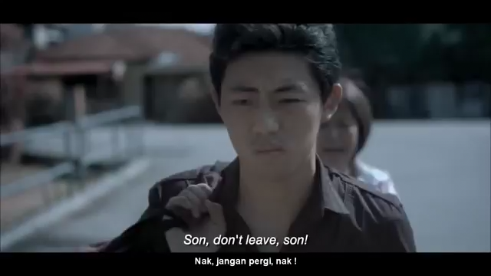

Slide 7
Pertanyaan Uji Pengetahuan
Jelaskan yang dimaksud dengan spectator crowds !
Jelaskan sifat-sifat kerumunan menurut Gustave Le Bon !

Slide 8
Salam Sosiologi !

